Slide 1
МДОУ «Детский сад № 192»
Для Вас, родители!
«Тренировка эйдетической
зрительной памяти у взрослых»

Slide 2
«Зреть в корень,
глядя в оба»
В психологии есть понятие, как фотографическая память (или эйдетическая память) – что означает способность человека запоминать информацию посредством визуальных образов, не осмысливая её.
Информация остается в сознании как «картинка», при возникновении ассоциаций или осознанном желании вспомнить, она оживает.

Slide 3
Принцип эффективности упражнений для развития эйдетической памяти – систематичность.

Slide 4
- Упражнение «Игра в палочки»
- Упражнение «видеоскоп»

Slide 5
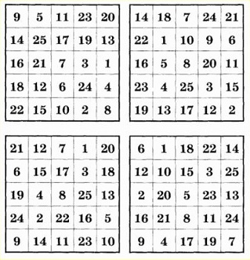
Упражнение «Таблица Шульте»

Slide 6
-Упражнение «Цифры»,
«Геометрические фигуры»
(работа с таблицами)

Slide 8
- Упражнение «В магазине»

Slide 9
- Упражнение «Шахматы»
или «Домино»
- Упражнение «Скажи, задом наперед»

Slide 10
Развитая эйдетическая память открывает перед человеком новые возможности – успехи в учебе, профессии, хобби напрямую зависят от того, насколько быстро и качественно вы запоминаете новую информацию.

